Slide 1
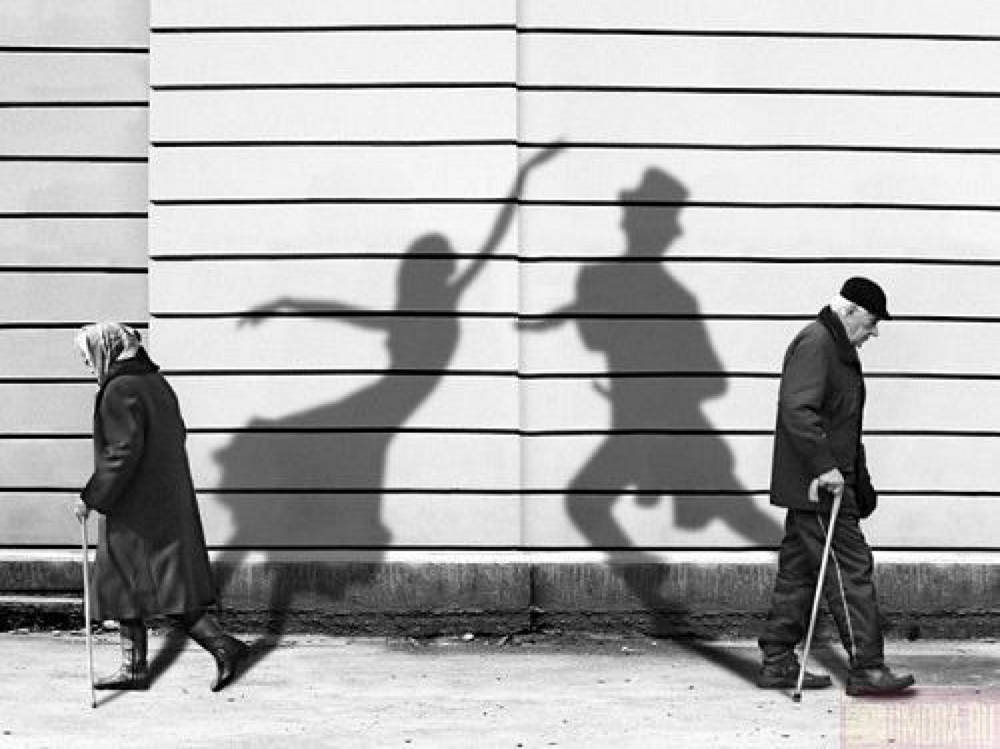
«НЕ ОБИЖАЙТЕ СТАРОСТЬ!»
ОКУ «Курский Центр для несовершеннолетних»
Подготовил: воспитатель Киряева Людмила Сергеевна

Slide 2
1 июня 1992 года Президиум Верховного Совета Российской Федерации постановил поддержать мировую инициативу и объявил 1 октября Днем пожилых людей, не только мировым, но и нашим отечественным праздником.

Slide 4
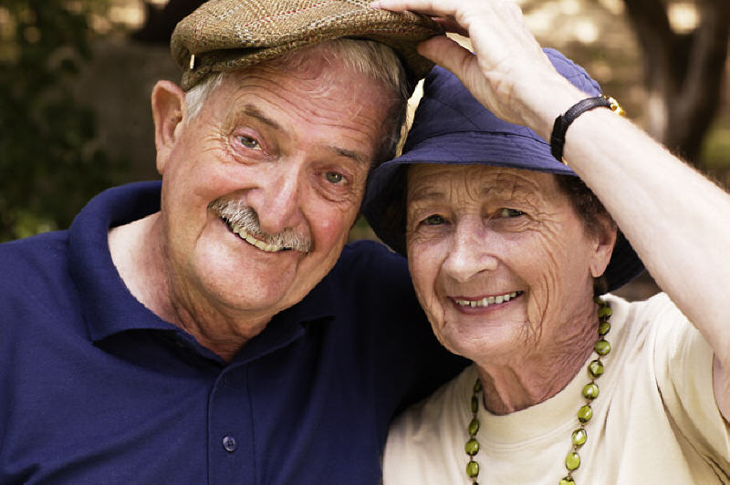
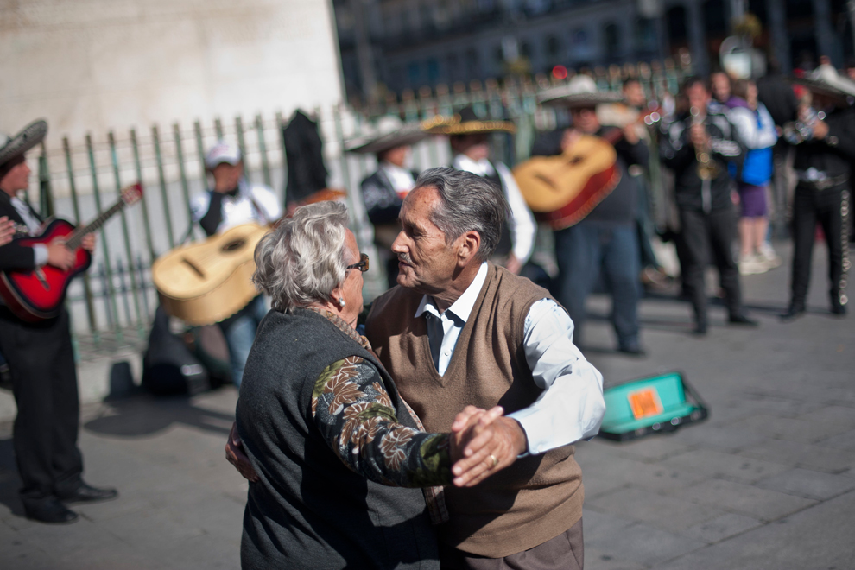

Slide 5
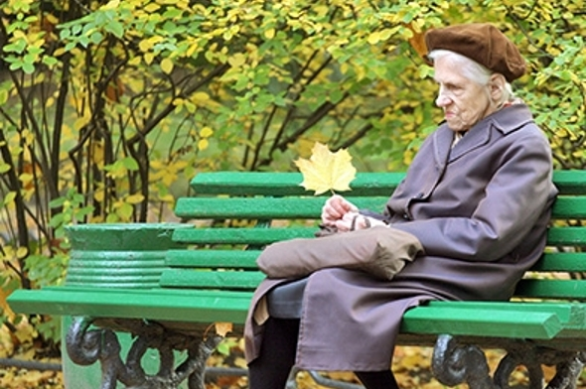
Старость – возрастной период в жизни организма, неизбежно наступающий за зрелостью и характеризующийся существенными обменными , структурными и функциональными изменениями в органах и системах, ограничивающими приспособительные возможности организма.

Slide 6
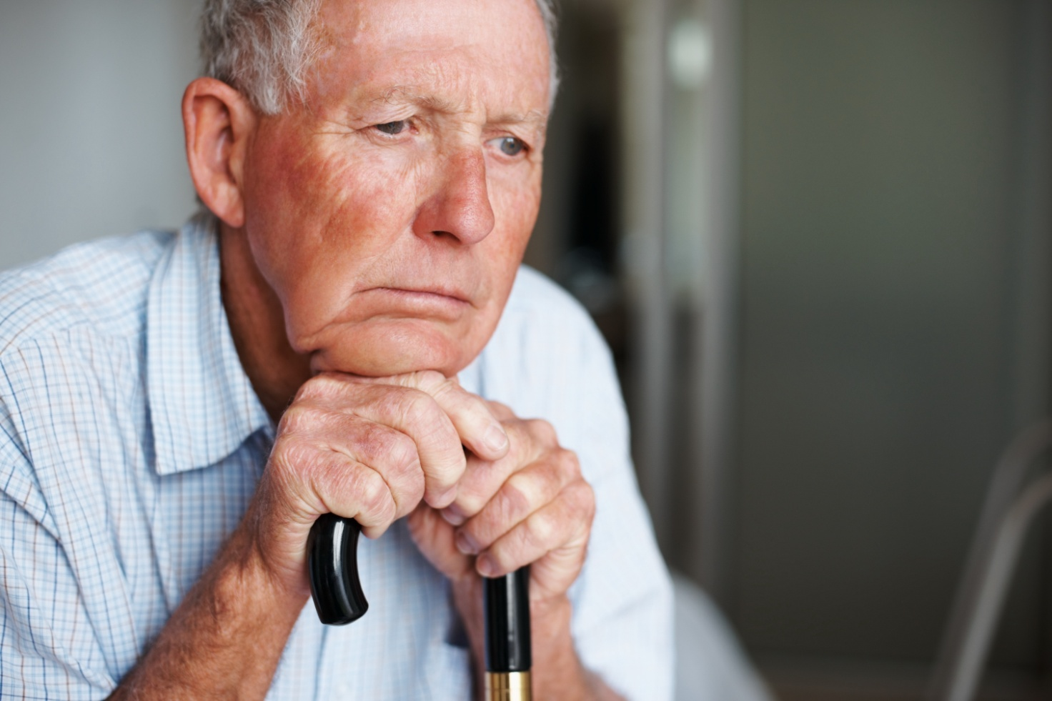
Старость — закономерно наступающий период возрастного развития, заключительный этап онтогенеза. Старение — неизбежный биологический разрушительный процесс, приводящий к постепенному снижению адаптационных возможностей организма; характеризуется развитием возрастной патологии и увеличением вероятности смерти.

Slide 7
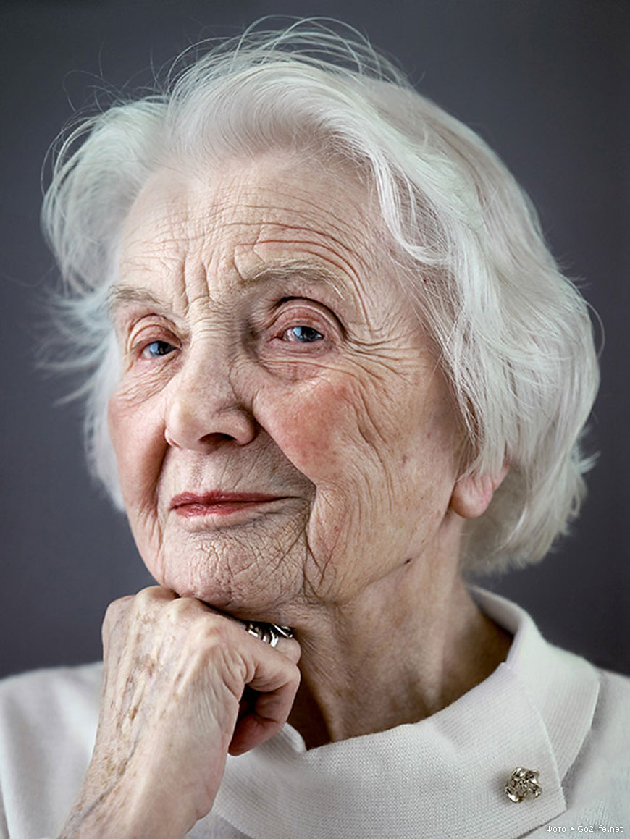
Время наступления старости
условно.
Мужчин и женщин в возрасте
от 55—60 до 75 лет считают пожилыми,
с 75 лет — старыми,
с 90 лет — долгожителями.
Предполагается, что продолжительность жизни человека равна 92—95 годам.

Slide 8
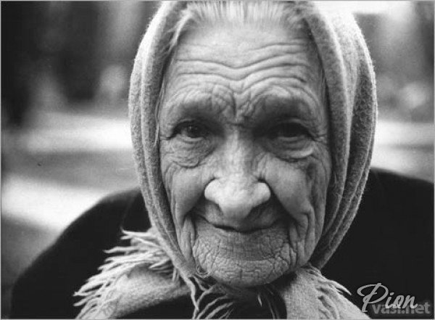

Slide 9
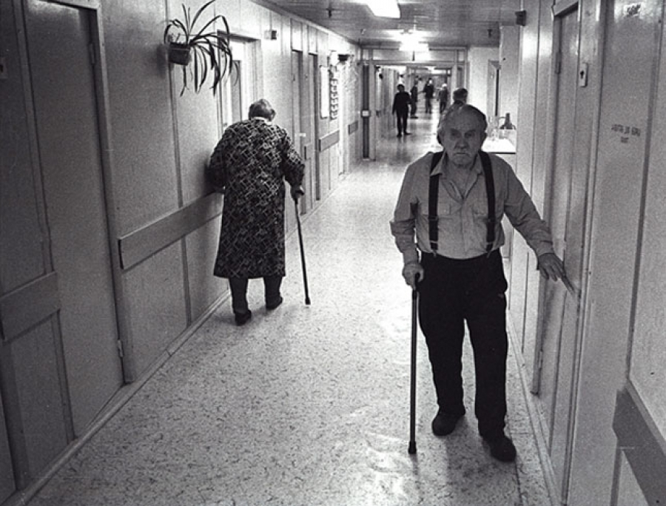

Slide 10
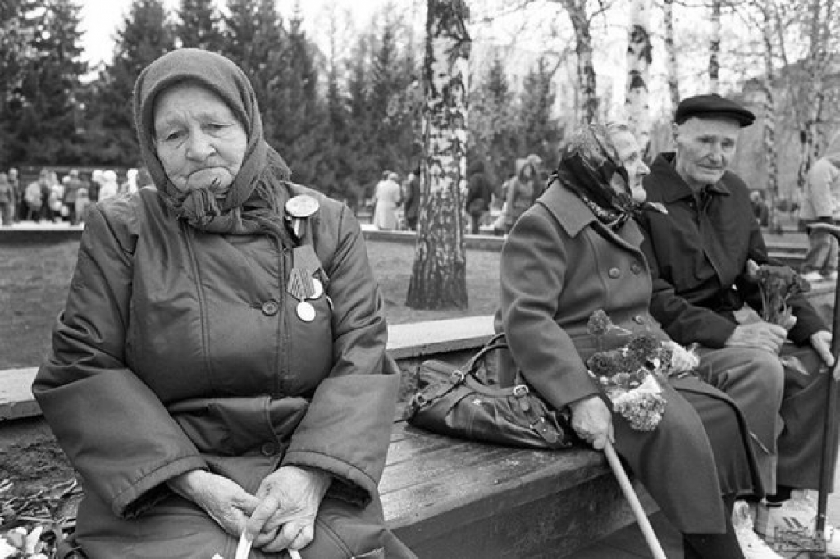

Slide 11
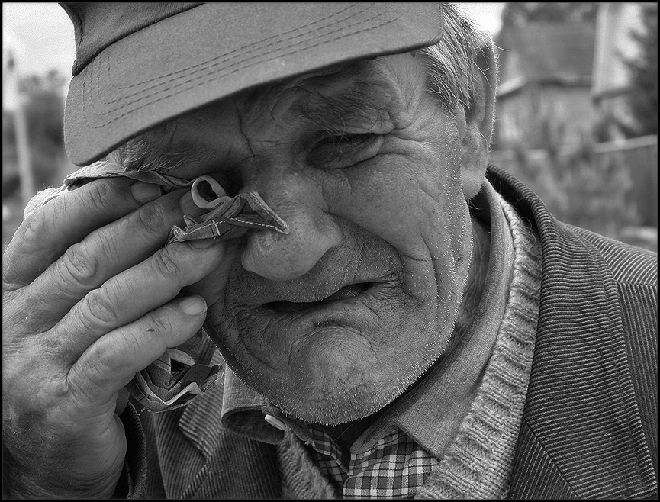

Slide 12
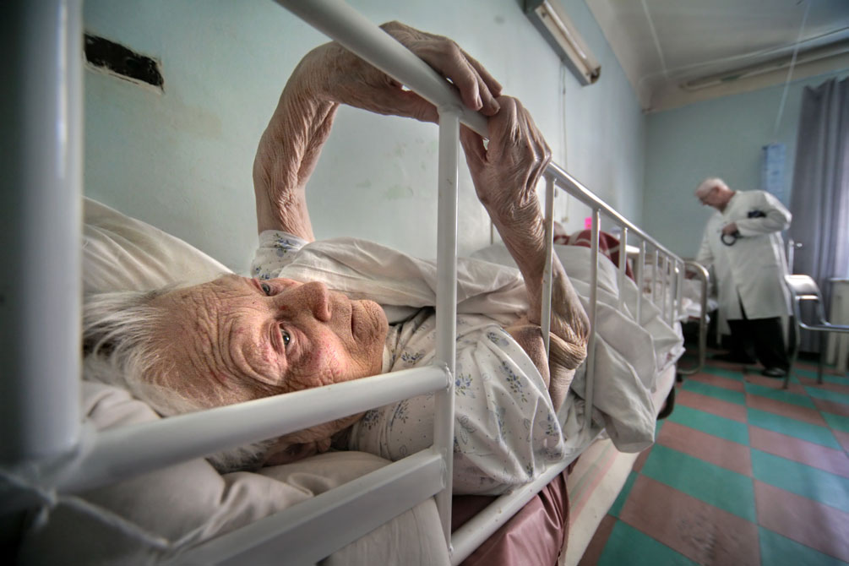

Slide 13
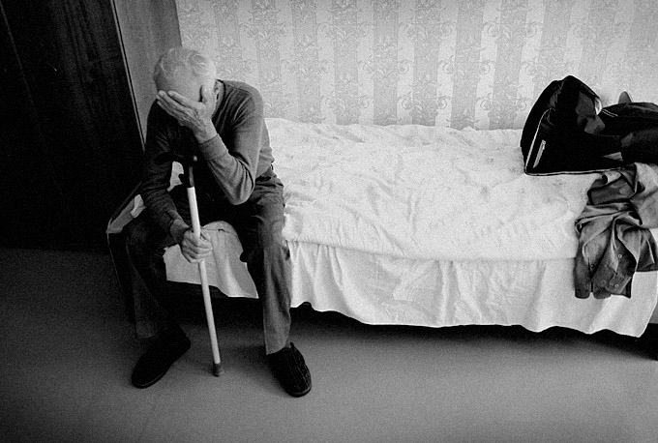

Slide 14
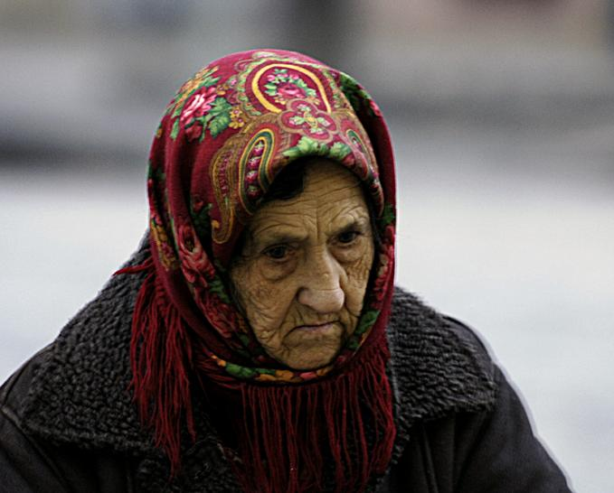

Slide 15
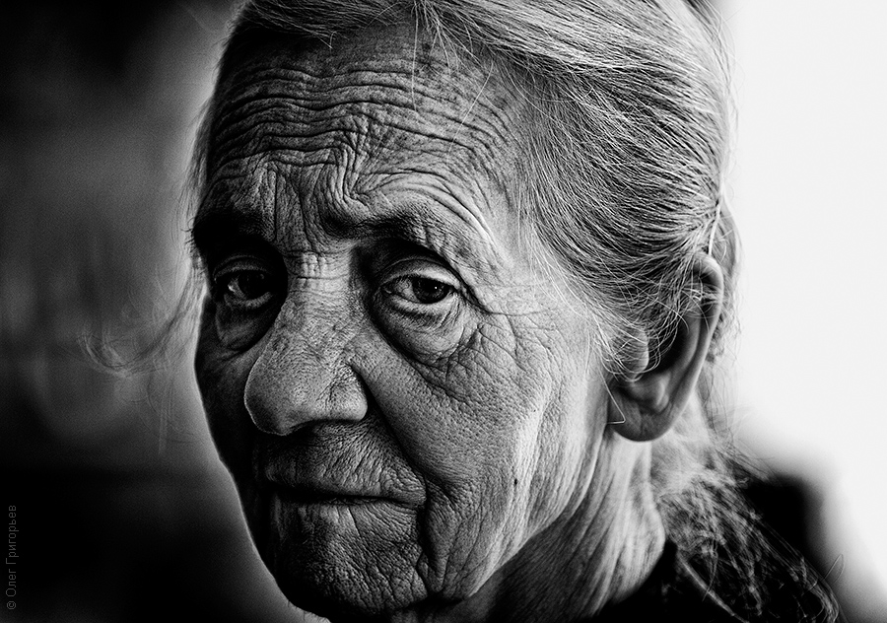

Slide 16
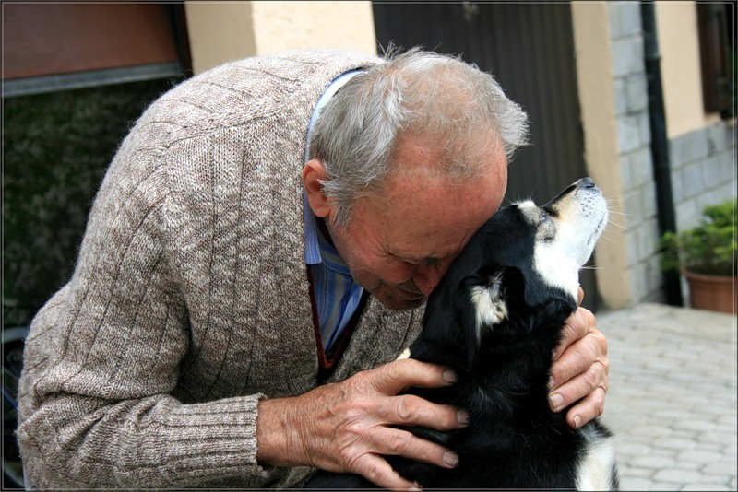

Slide 17
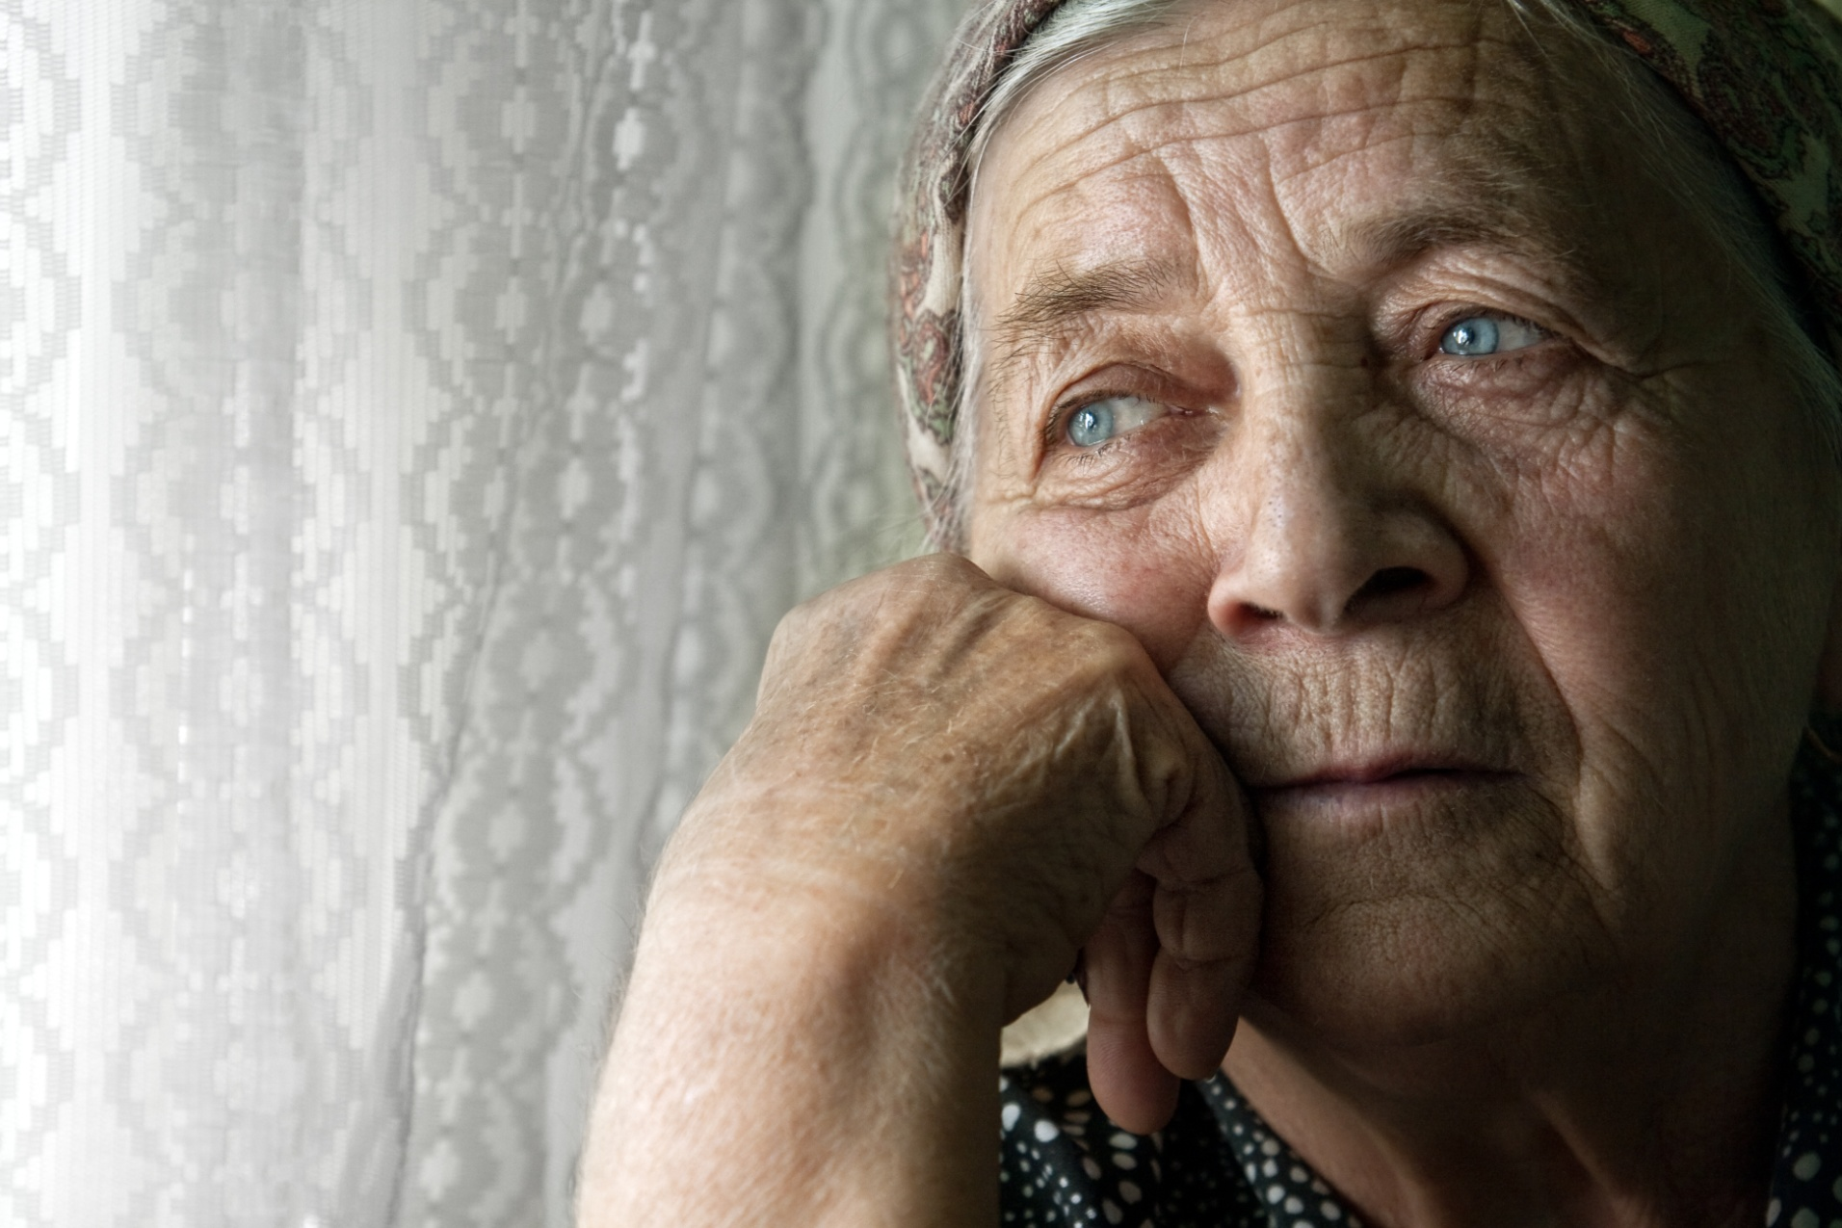

Slide 18
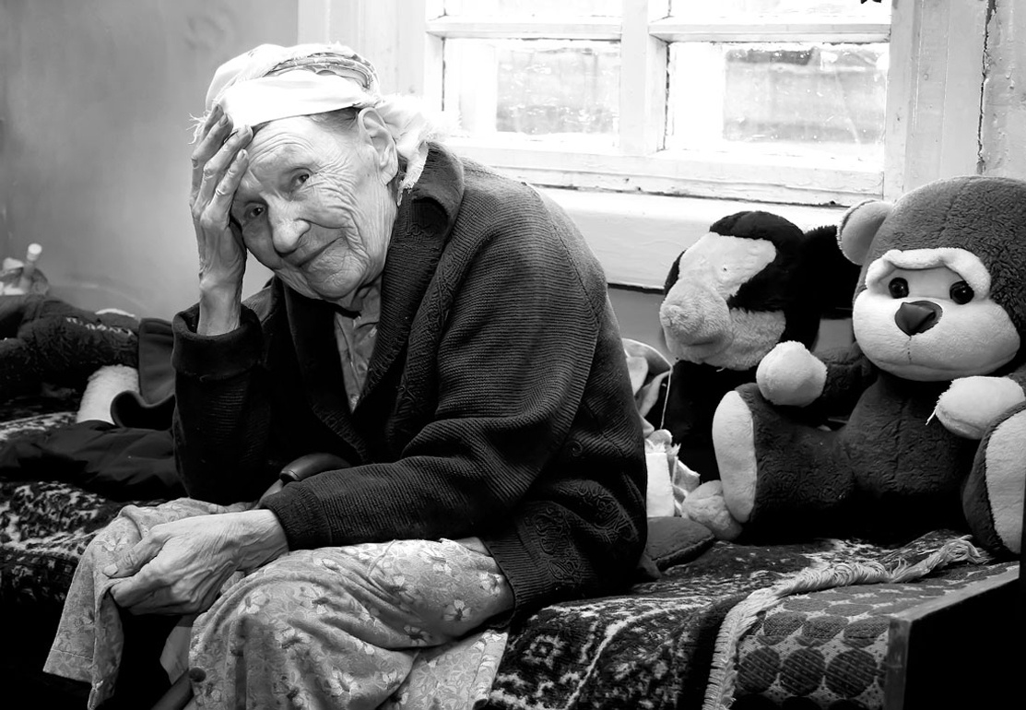

Slide 19
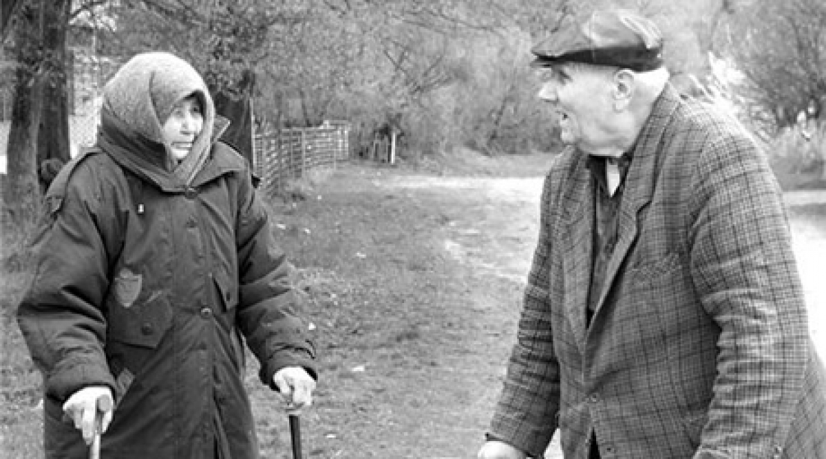

Slide 20
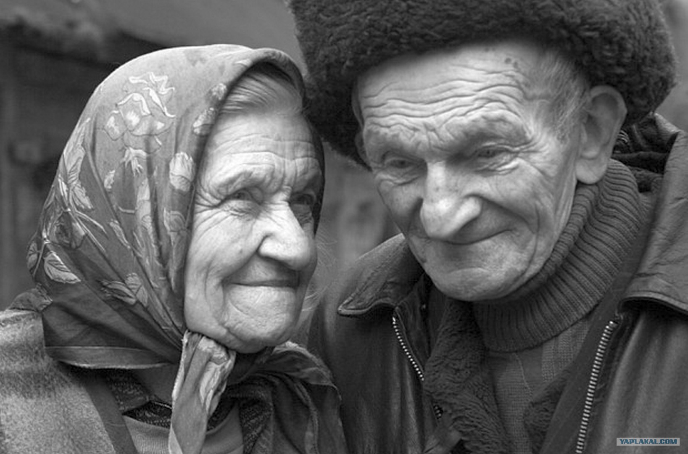

Slide 21
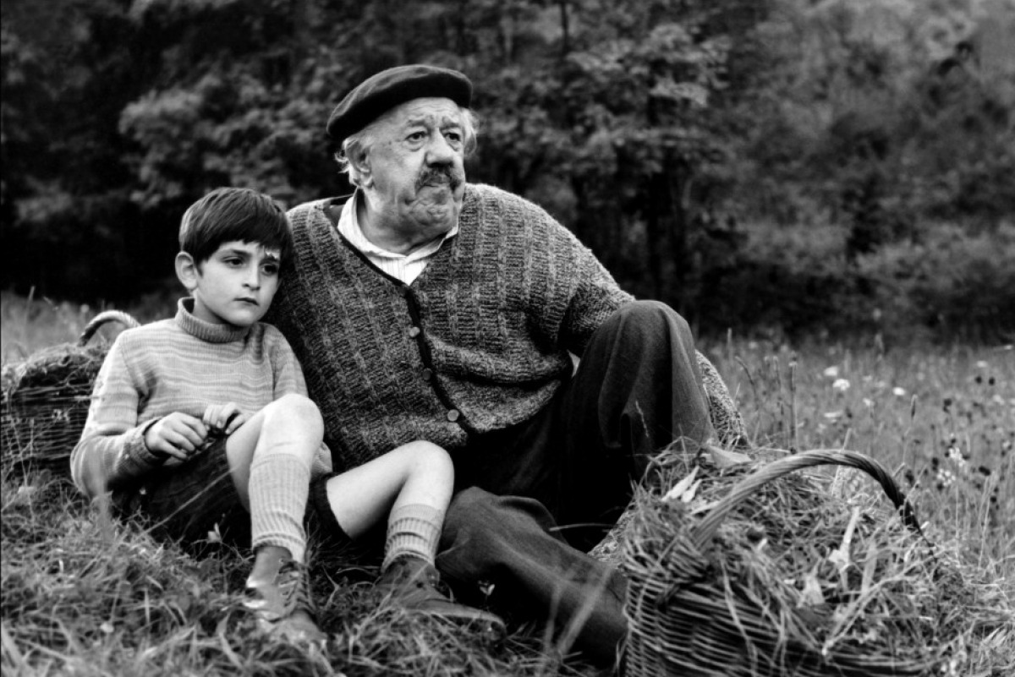

Slide 22
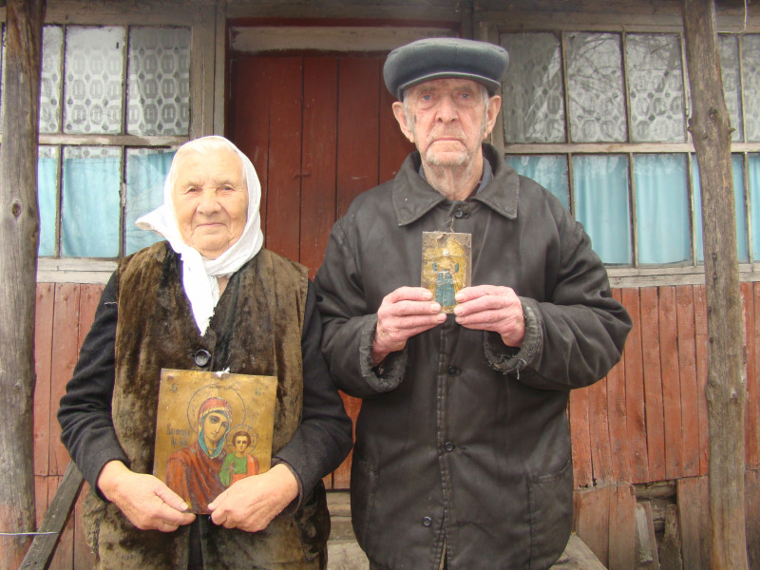
Старые люди имеют право
поучать, советовать.
Умей уважать это моральное право»
В.А. Сухомлинский

Slide 23
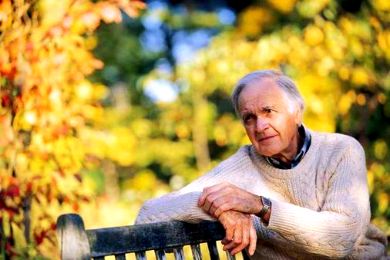
В волосах – серебряные нити, Ясный взгляд из-под прикрытых век... «Пожилой»? Ну что вы, посмотрите: Умудренный жизнью человек!

Slide 24
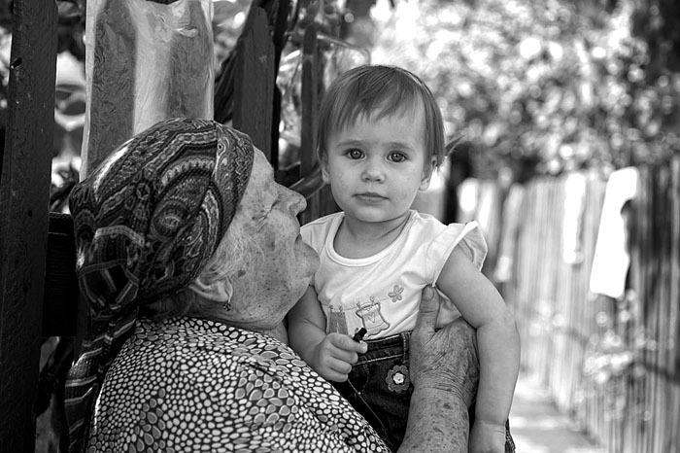
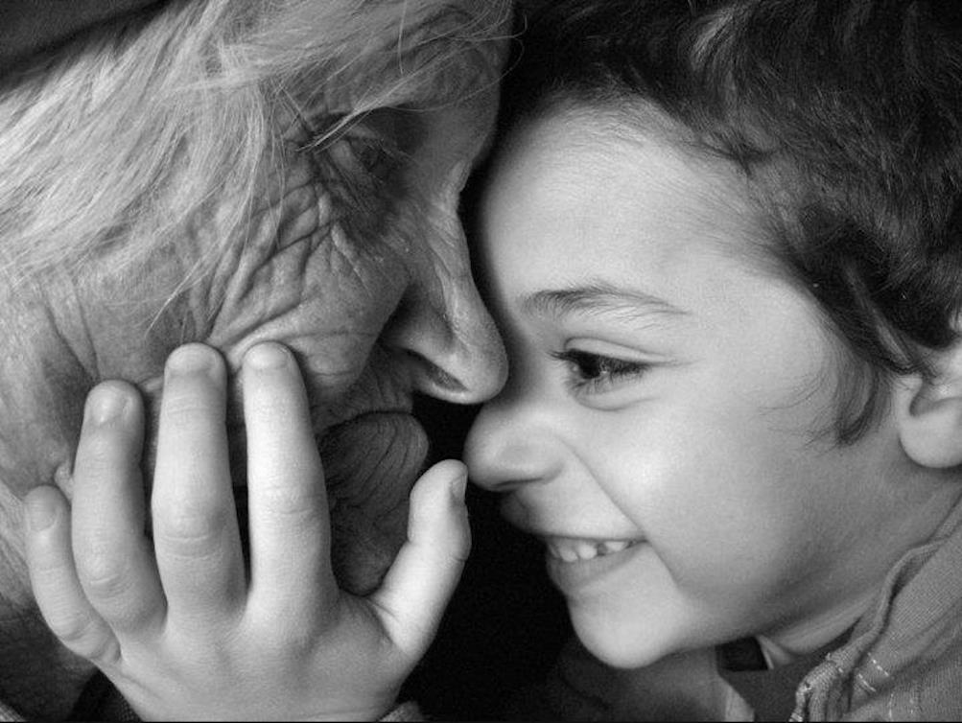

Slide 25
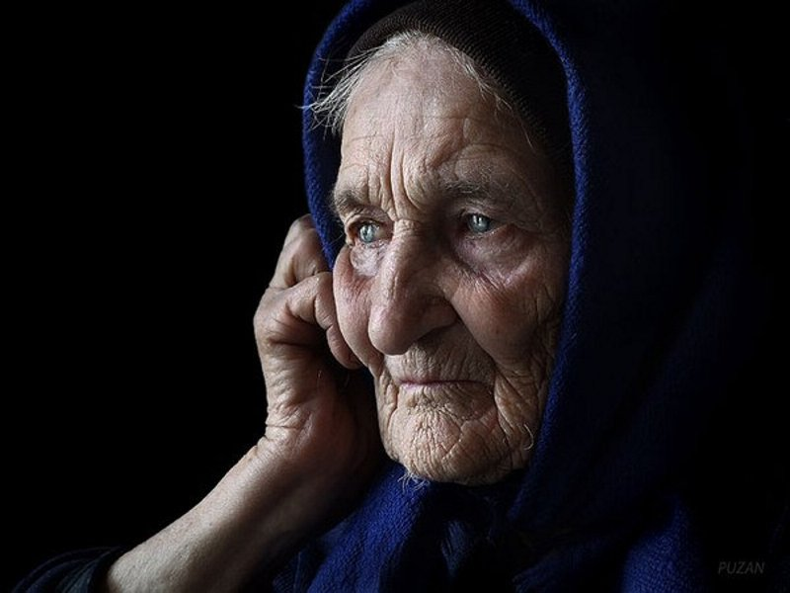

Slide 26
«Никто не замечает тебя, когда ты седеющий старик. Но все начинают любить тебя, когда над тобою три фута земли. Это потому, что мёртвых любить легко. Они уже не требуют ничего и не причиняют неудобств и неприятностей». Джон Леннон

Slide 28
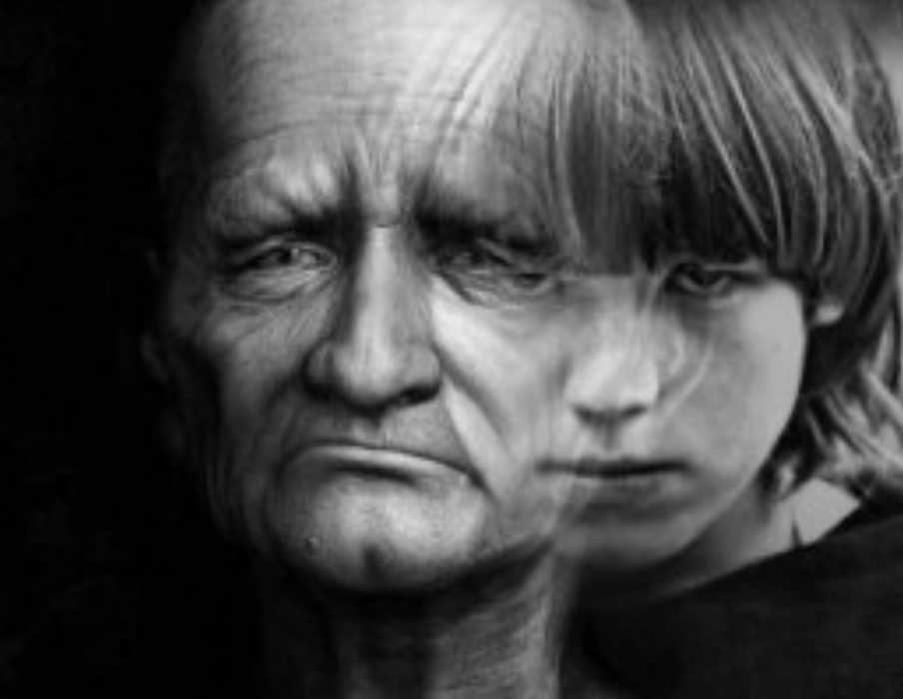

Slide 29
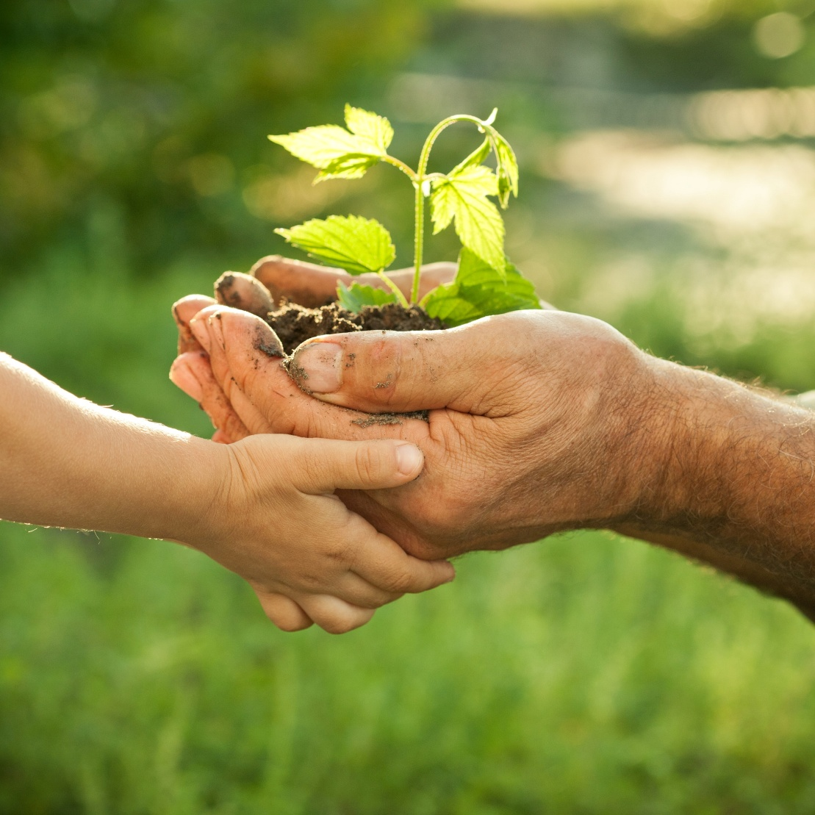
Если хочешь, чтобы дети почитали тебя в старости, сам почитай стариков.

Slide 30
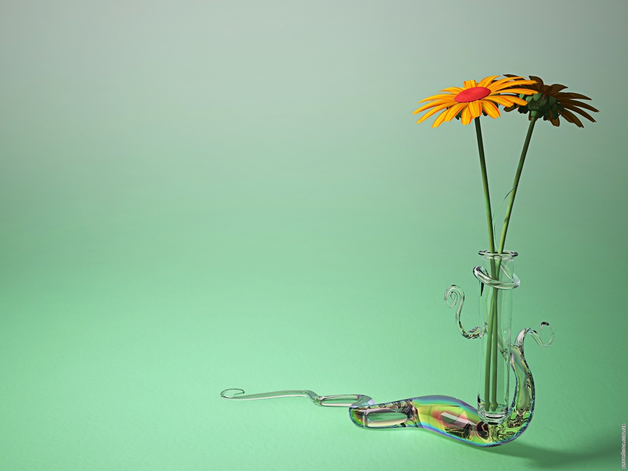
Музей обидных воспоминаний.

Slide 32
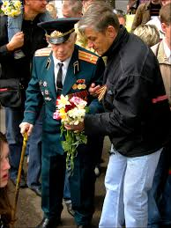
Для весёлых весенних ветвей Корни более чем родня… Берегите старых людей От обид, холодов, огня. За спиной у них — гул атак, Годы тяжких трудов и битв. Но у старости — ломок шаг И неровен дыханья ритм. Но у старости — силы не те. Дней непрожитых мал запас… Берегите старых людей, Без которых не было б вас!

Slide 33
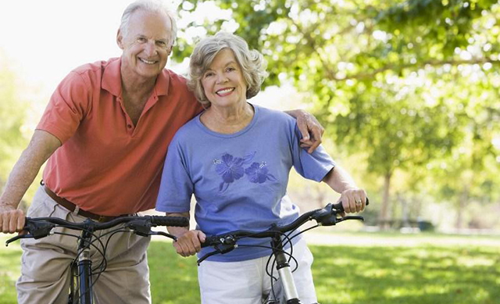

Slide 34
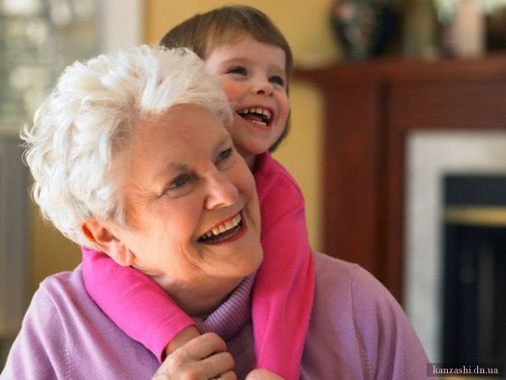

Slide 35
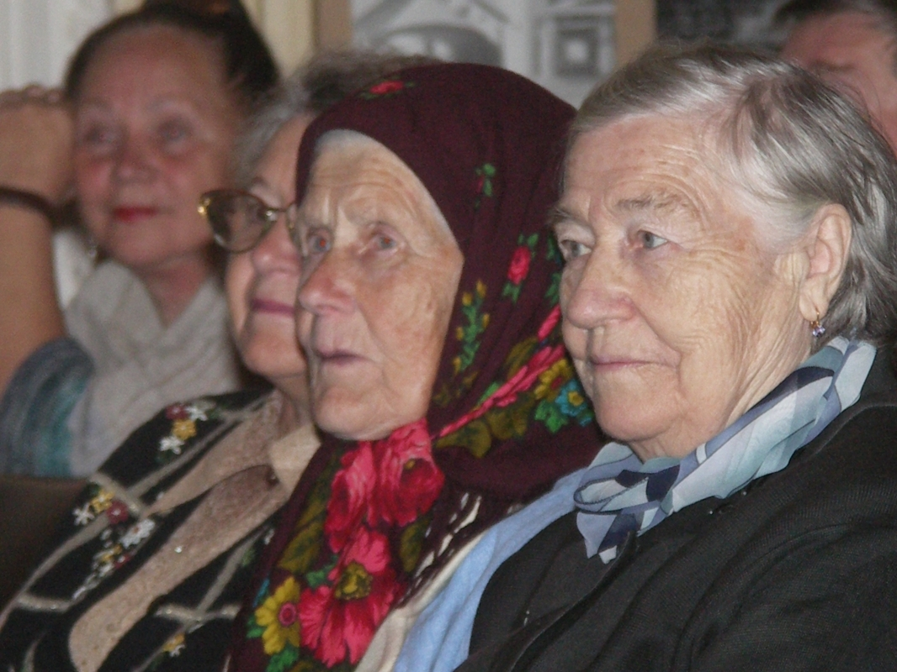

Slide 36
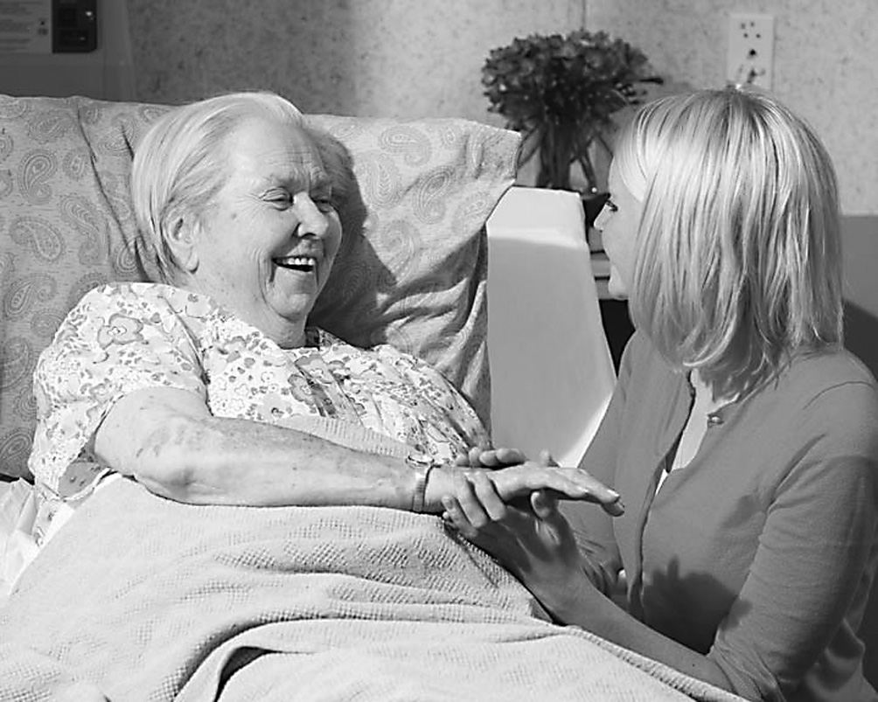

Slide 37
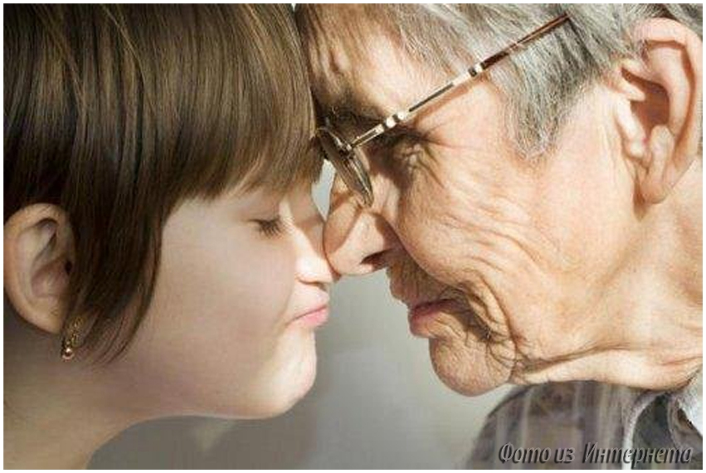

Slide 39
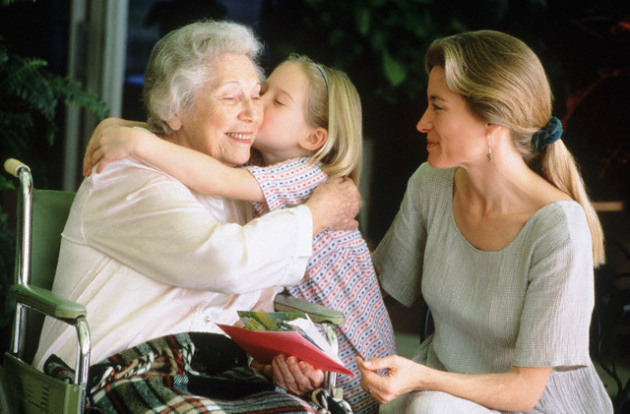

Slide 40
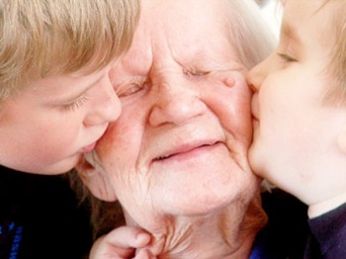

Slide 41
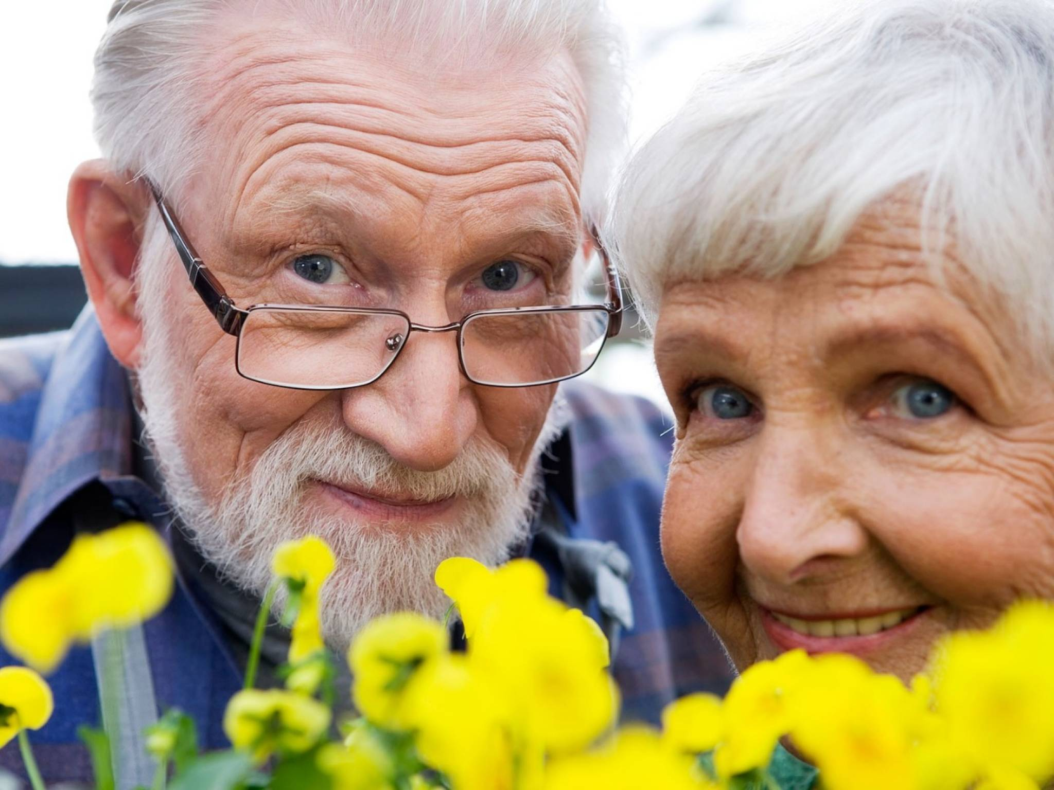

Slide 42
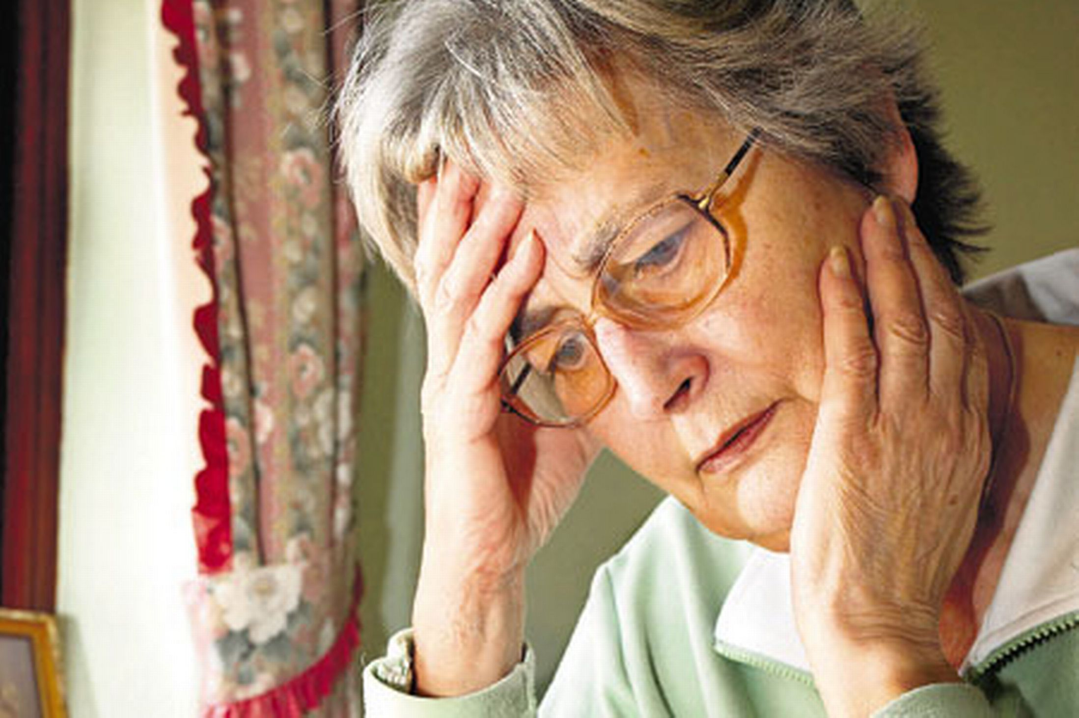

Slide 43
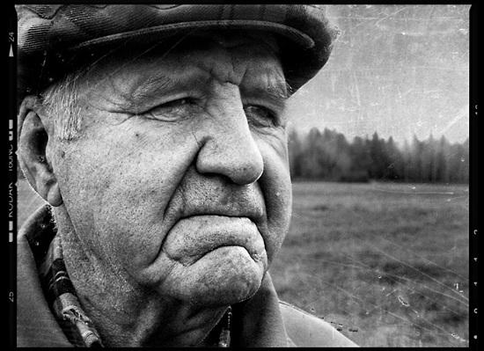

Slide 44
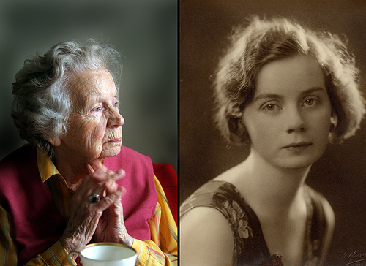

Slide 45
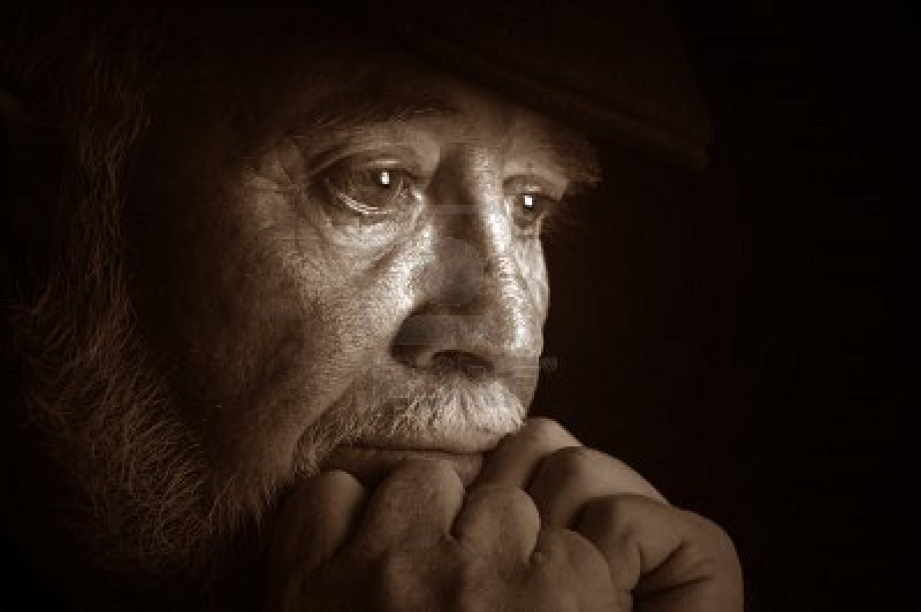

Slide 46
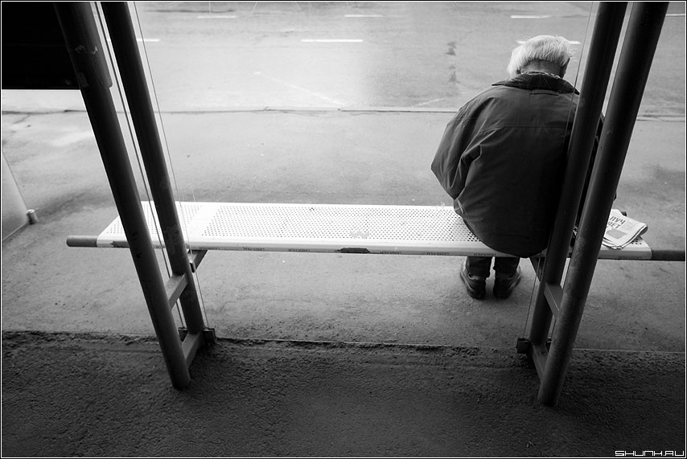

Slide 47
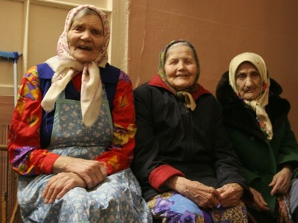

Slide 48
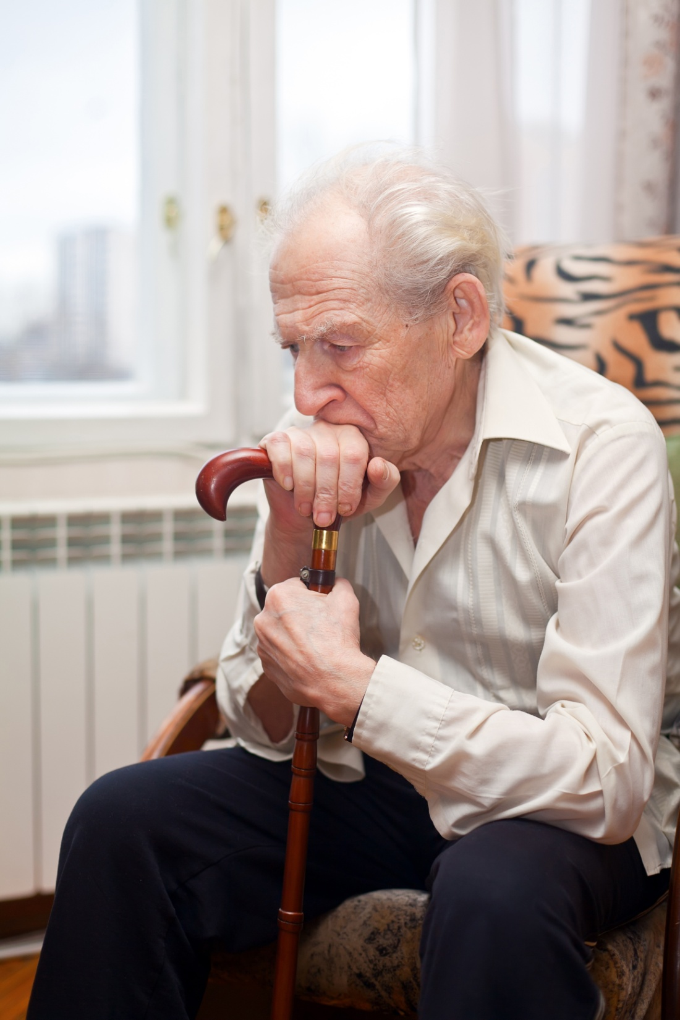

Slide 49
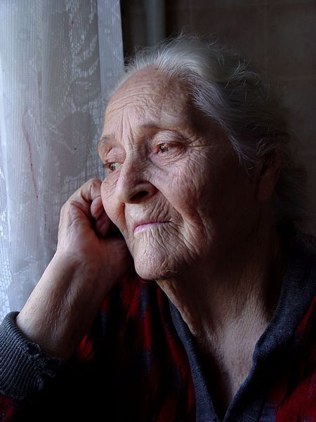

Slide 50
Не обижайте одиноких стариков...
Не унижайте одиноких стариков, Общаясь с ними только из приличия. Не создавайте дополнительных оков, Своим безжалостно-глубоким безразличием.
Они слабее, беззащитнее, чем мы Добрее, лучше с ними надо обращаться. И не они нам, это мы им всем должны, За жизнь свою, сегодня поклоняться.
Это они не проиграли ту войну, В ней погибали, жить давая миллионам, Они отстроили упавшую страну Продукты получая по талонам.
Это они рожали наших матерей, В холодных, неуютных коммуналках, А видя смерть в бараках лагерей Любили жизнь, берёзки и фиалки.
Не обижайте одиноких стариков, Простите их сегодняшнюю слабость. Не их вина, что мир сейчас таков… Поймите их! И уважайте старость…
Дмитрий Рубцов

